Slide 1




सीबीआरएन मॉड्यूल: रेडियोलॉजिकल-न्यूक्लियर
बुनियादी परमाणु भौतिकी
VETTED BY – निरीक्षक/जीडी अंकुश शर्मा
NDRF | CBRN | INDIA
PPT 1 - 1

Slide 2
उद्देश्यों
इस पाठ को पूरा करने पर, आप निम्न में सक्षम होंगे:
1
परमाणु, परमाणु संख्या , परमाणु द्रव्यमान, आइसोटोप, रेडियोधर्मिता, आयनकारी और गैर-आयनकारी विकिरण को परिभाषित करें।
आधे जीवन की अवधारणा को समझें।
विखंडन, संलयन और श्रृंखला प्रतिक्रिया से परिचित हों।
2
3

Slide 3
परमाणु
एक परमाणु सामान्य पदार्थ की सबसे छोटी घटक इकाई है जिसमें उस तत्व के गुण होते हैं।

Slide 4
परमाणु का इतिहास
6 वीं शताब्दी ईसा पूर्व
कणाद- परमाणुवादी सिद्धांत - परमाणु: पदार्थ का एक अविनाशी कण है
400 ईसा पूर्व
डेमोक्रिटस - सभी पदार्थ छोटे, अविभाज्य कणों से बने होते हैं जिन्हें "एटमोस" कहा जाता है -
1803 ई.
जे डाल्टन एटूह्निक थ्योरी - परमाणु अविभाज्य और अविनाशी हैं
1897 ई.
जेजे थॉमसन प्लम पुडिंग मॉडल

Slide 5
परमाणु का इतिहास
1911 ई
1911 ई.
.
अर्नेस्ट रदरफोर्ड गोल्ड फ़ॉइल एक्सपेरिमेंट - धनात्मक आवेशित नाभिक की खोज
1913 ई.
नील्स बोहर- इलेक्ट्रॉन निश्चित ऊर्जा स्तरों या गोले में नाभिक की परिक्रमा करते हैं
1926 ई.
1932 ई.
इरविन श्रोडिंगर परमाणु का क्वांटम मैकेनिकल मॉडल
जेम्स चाडविक- न्यूट्रॉन की खोज, परमाणु संरचना की आधुनिक समझ को पूरा करना।
Cont…

Slide 6
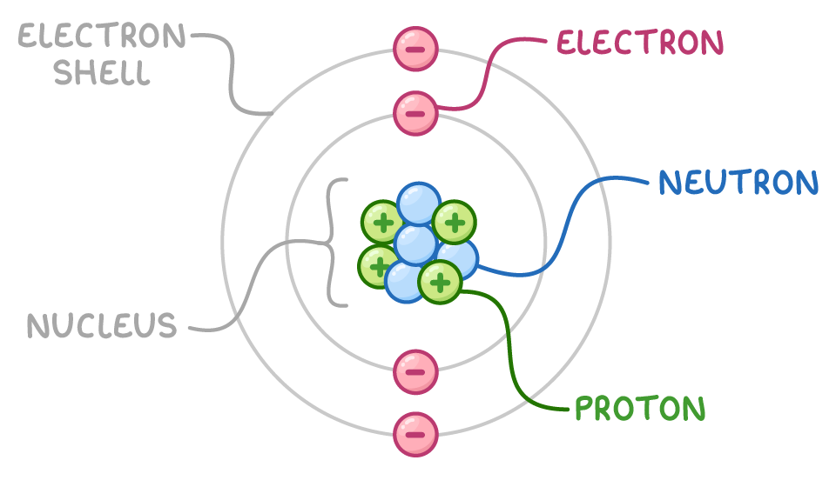
परमाणु की संरचना

Slide 7
परमाणु की संरचना
हेनरी मोस्ले, एक अंग्रेजी भौतिक विज्ञानी, ने तत्वों का अध्ययन करने के लिए एक्स-रे स्पेक्ट्रोस्कोपी का उपयोग किया। 1913 में, उन्होंने पाया कि प्रत्येक तत्व अपने नाभिक में प्रोटॉन की संख्या के लिए अद्वितीय आवृत्ति पर एक्स-रे का उत्सर्जन करता है। उन्होंने प्रस्तावित किया कि परमाणु संख्या (Z) - प्रोटॉन की संख्या - किसी तत्व की पहचान निर्धारित करती है.

Slide 8
परमाणिवक द्रव्‍यमान
जॉन डाल्टन ने परमाणु भार (द्रव्यमान) की पहली तालिका इस विचार के आधार पर विकसित की कि विभिन्न तत्वों के परमाणुओं का अलग-अलग भार होता है उन्होंने हाइड्रोजन को 1 का द्रव्यमान दिया और अन्य तत्वों की तुलना की। बाद में, औसत परमाणु द्रव्यमान निर्धारित करने के लिए मास स्पेक्ट्रोमेट्री का उपयोग करके अधिक सटीक तरीके विकसित किए गए।

Slide 9
द्रव्यमान संख्या
अर्अर्नेस्ट रदरफोर्ड ने नाभिक (1911) की खोज करने के बाद, और जेम्स चैडविक ने परमाणु भौतिकी से विकसित न्यूट्रॉन (1932) अवधारणा की खोज की द्रव्यमान संख्या (A) = प्रोटॉन की संख्या (Z) + न्यूट्रॉन की संख्या (N) आइसोटोप को समझने में द्रव्यमान संख्या की अवधारणा महत्वपूर्ण हो गईई

Slide 10
समस्थानिक
एक ही तत्व के परमाणुओं में न्यूट्रॉन की अलग-अलग संख्या हो सकती है, जिसके परिणामस्वरूप आइसोटोप के रूप में जानी जाने वाली विविधताएं होती हैं। जबकि किसी तत्व के समस्थानिकों में समान रासायनिक गुण होते हैं, द्रव्यमान में भिन्नता के कारण उनके भौतिक गुण भिन्न हो सकते हैं। उदाहरण। 233 235 238 यू यू यू यू 92 92 92

Slide 11
आइसोबार
आइसोबार - न्यूक्लाइड जिनकी द्रव्यमान संख्या समान होती है लेकिन परमाणु और न्यूट्रॉन संख्या अलग-अलग होती है। उदाहरण: 132 132 132 ते आई एक्स 52 53 54
Example: 132 132 132
Te I Xe
52 53 54

Slide 12
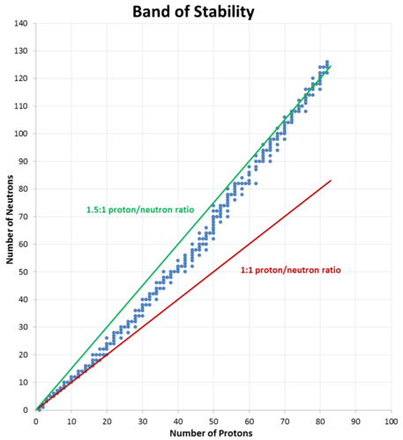
अस्थिर परमाणु
आम तौर पर किसी भी परमाणु के नाभिक की संरचना स्थिर होती है अर्थात न्यूट्रॉन और प्रोटॉन की संख्या हर समय समान होती है। नाभिक की अस्थिरता तब हो सकती है जब न्यूट्रॉन और प्रोटॉन का अनुपात 1.5 से अधिक हो जाता है
PPT 1 -

Slide 13
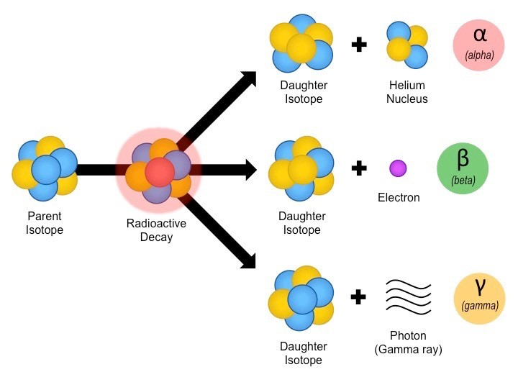
विकिरण
एक अस्थिर नाभिक अल्फा, बीटा या गामा विकिरण उत्सर्जित करके अपनी कुछ ऊर्जा को बाहर निकालकर स्थिर होने का प्रयास करता है
PPT 1 -

Slide 14
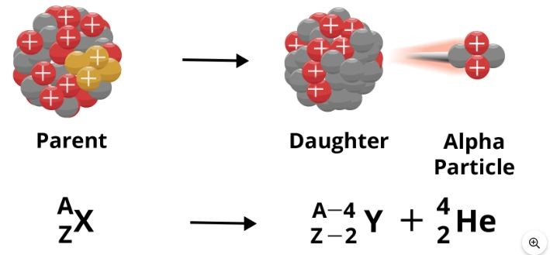
ऐल्‍फ़ा क्षय

Slide 15
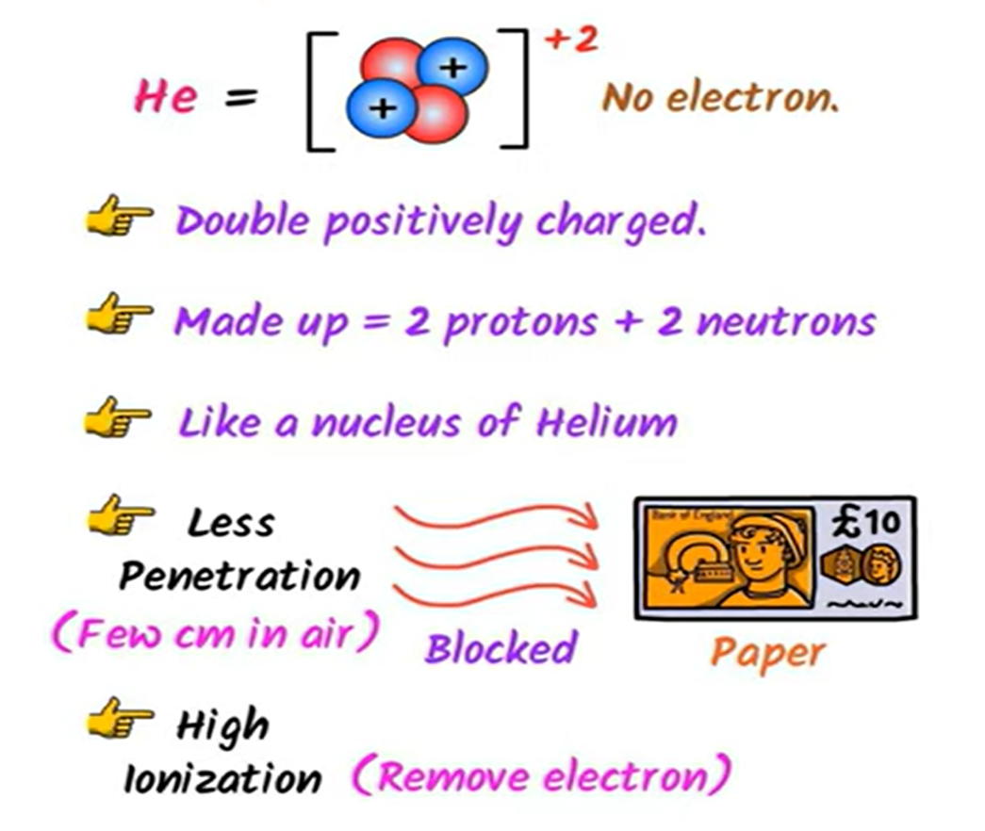
अल्फा कण गुण

Slide 16
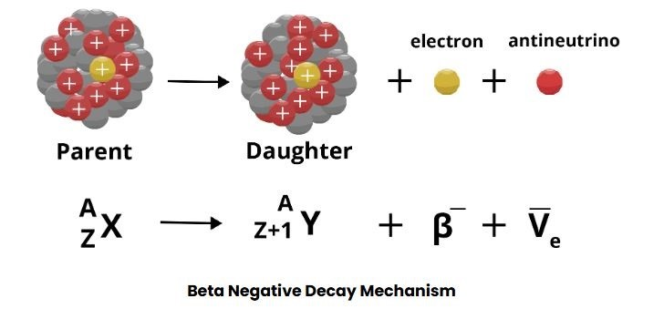
बीटाक्षय

Slide 17
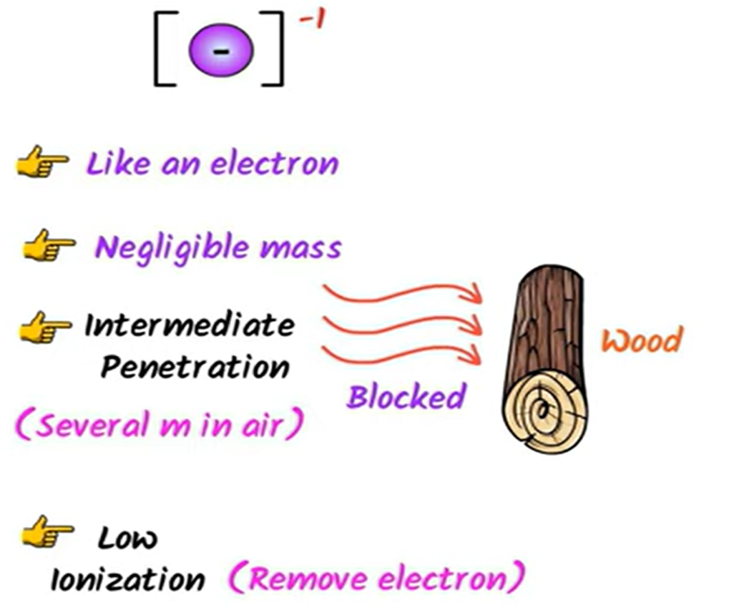
बीटा कण गुण

Slide 18
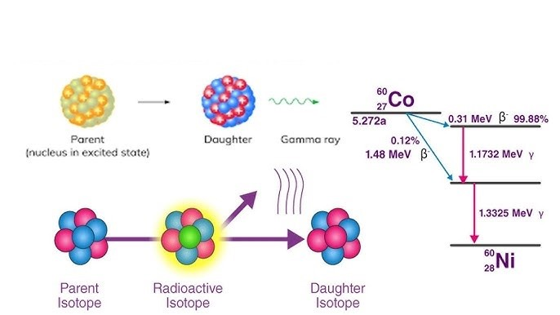
गामा क्षय

Slide 19
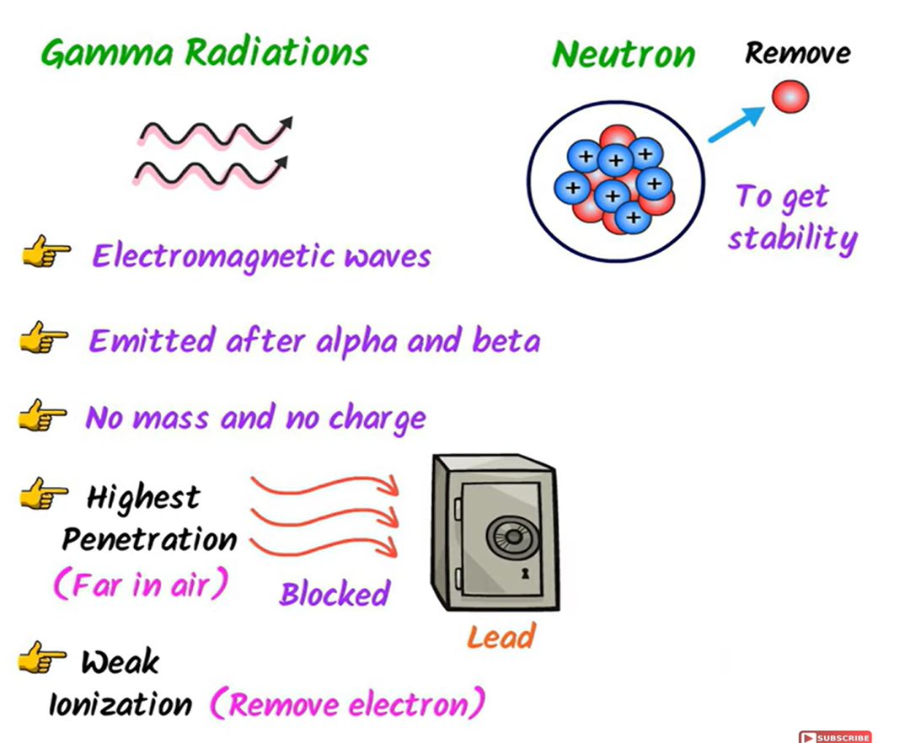
गामा किरणों के गुण

Slide 20
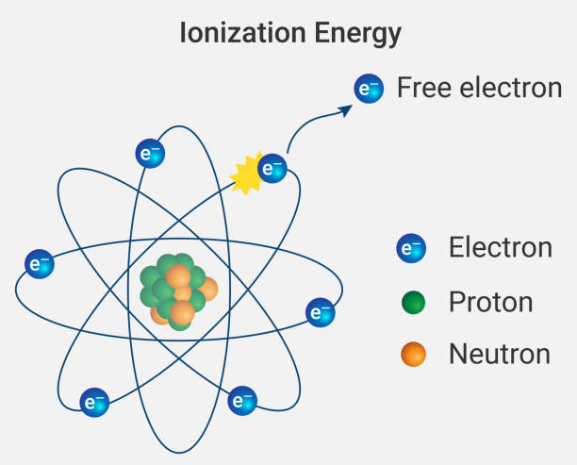
आयनकारी विकिरण
आयनकारी विकिरण उच्च-ऊर्जा विद्युत चुम्बकीय तरंगों (एक्स-रे, गामा किरणों) या कणों (अल्फा, बीटा, न्यूट्रॉन) का एक रूप है जो परमाणुओं से इलेक्ट्रॉनों को हटा सकता है, आयन बना सकता है।

Slide 21
गैर आयनकारी विकिरण
गैर-आयनीकरण विकिरण विद्युत चुम्बकीय विकिरण का एक कम-ऊर्जा रूप है जिसमें आयनकारी विकिरण (जैसे एक्स-रे) के विपरीत, परमाणुओं या अणुओं से इलेक्ट्रॉनों को हटाने के लिए पर्याप्त ऊर्जा नहीं होती है। इसमें रेडियो तरंगें, माइक्रोवेव, अवरक्त विकिरण, दृश्य प्रकाश और पराबैंगनी (यूवी) प्रकाश शामिल हैं

Slide 22
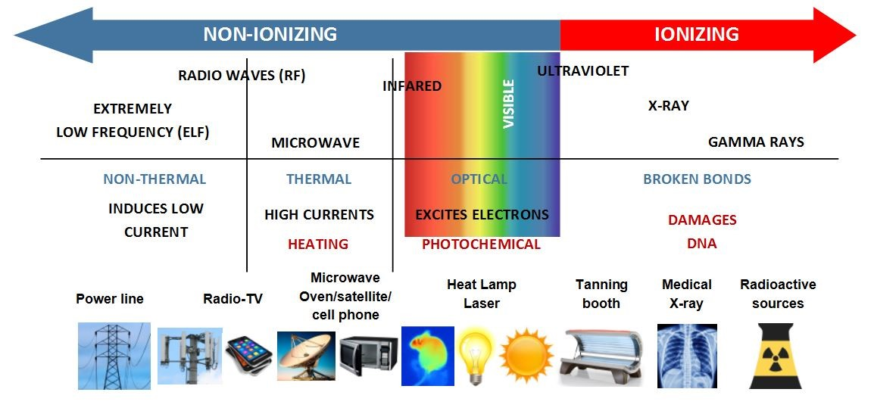
आयनीकरण और गैर-आयनीकरण विकिरण

Slide 23
रेडियोधर्मी आधा जीवन वह समय है जो किसी दिए गए नमूने में आधे रेडियोधर्मी परमाणुओं को क्षय के लिए आवश्यक होता है। यह क्षय प्रक्रिया यादृच्छिक लेकिन अनुमानित है, प्रत्येक रेडियोधर्मी आइसोटोप में एक अद्वितीय आधा जीवन होता है जो मिलीसेकंड से लेकर अरबों वर्षों तक हो सकता है। आधे जीवन का उपयोग रेडियोमेट्रिक डेटिंग के माध्यम से सामग्री को डेट करने और रेडियोधर्मी मूल को संभालने की सुरक्षा निर्धारित करने के लिए किया जाता है
रेडियोधर्मी आधा जीवन
PPT 1 -

Slide 24
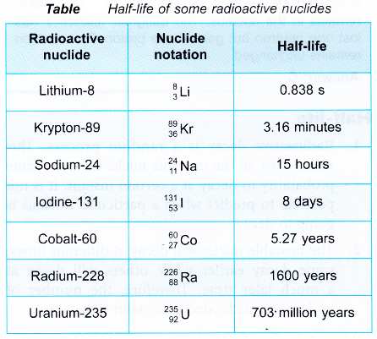
रेडियोधर्मीअर्ध आयु

Slide 25
नाभिकीय विखंडन
परमाणु विखंडन वह प्रक्रिया है जहां यूरेनियम जैसे भारी परमाणु का नाभिक दो या दो से अधिक छोटे नाभिकों में विभाजित हो जाता है, जिससे जबरदस्त मात्रा में ऊर्जा और अधिक न्यूट्रॉन निकलते हैं।.

Slide 26
नाभिकीय संलयन
परमाणु संलयन एक ऐसी प्रक्रिया है जहां दो प्रकाश परमाणु नाभिक मिलकर एक भारी नाभिक बनाते हैं, जिससे बड़ी मात्रा में ऊर्जा निकलती है।

Slide 27
श्रिंखलाअभिक्रिया
एक परमाणु श्रृंखला प्रतिक्रिया परमाणु विखंडन घटनाओं की एक आत्मनिर्भर श्रृंखला है, जहां एक विखंडन से निकलने वाले न्यूट्रॉन अन्य विखंडनीय नाभिक में और विखंडन को ट्रिगर करते हैं, जिससे एक सतत प्रक्रिया होती है जो महत्वपूर्ण ऊर्जा जारी करती है। यह प्रतिक्रिया अनियंत्रित हो सकती है, जैसे कि परमाणु हथियारों में, या नियंत्रित किया जा सकता है, जैसा कि परमाणु ऊर्जा संयंत्रों और रिएक्टरों में होता है, जहां मॉडरेटर न्यूट्रॉन को धीमा कर देते हैं और नियंत्रण छड़ें विखंडन की दर का प्रबंधन करती हैं।
PPT 1 -

Slide 28


धन्यवाद

